Slide 1
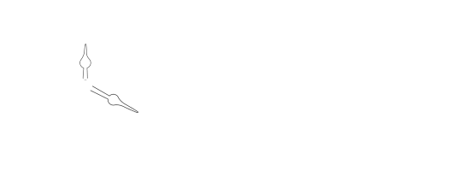

Slide 2

About the Project

Slide 3

CONCEPT
“คุณรู้หรือไม่ ว่าโลกของเรานั้นเกิดอะไรขึ้นมามากมาย Time traveller จะพาคุณค้นหาเหตุการณ์สำคัญที่คุณกำลังสนใจ และพาคุณดื่มดํ่าไปกับประสบการณ์การท่องเวลาในรูปแบบที่คุณอาจคาดไม่ถึง...”

Slide 4
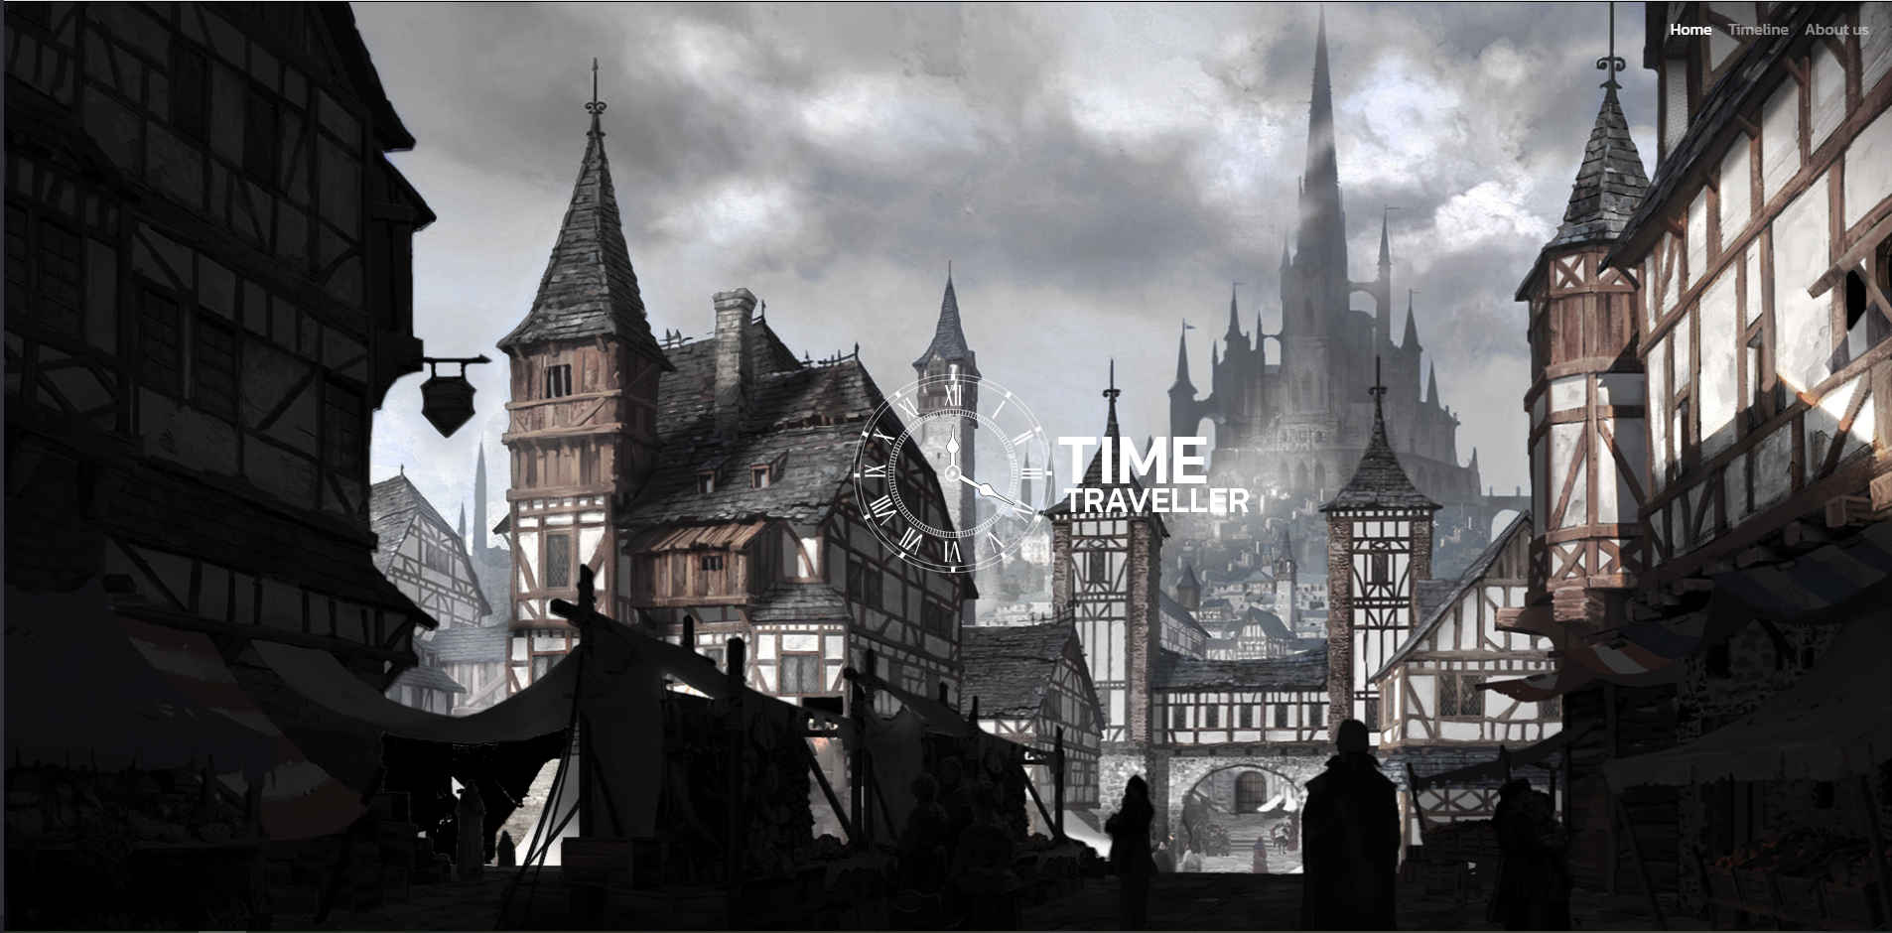
About the Project
TIME TRAVELLER
Time traveller เป็นเว็บไซต์ ที่จะพาคุณท่องเวลาไปหาเหตุการณ์ในอดีตที่คุณกำลังสนใจ หรือแนะนำเหตุการณ์สำคัที่คุณควรค่าแก่การ ระรึกและจดจำ Timeญ traveller จะมอบประสบการณ์ในการท่องเวลาในแบบที่คุณไม่เคยพบเจอมาก่อน

Slide 5

MOOD BOARD

Slide 6
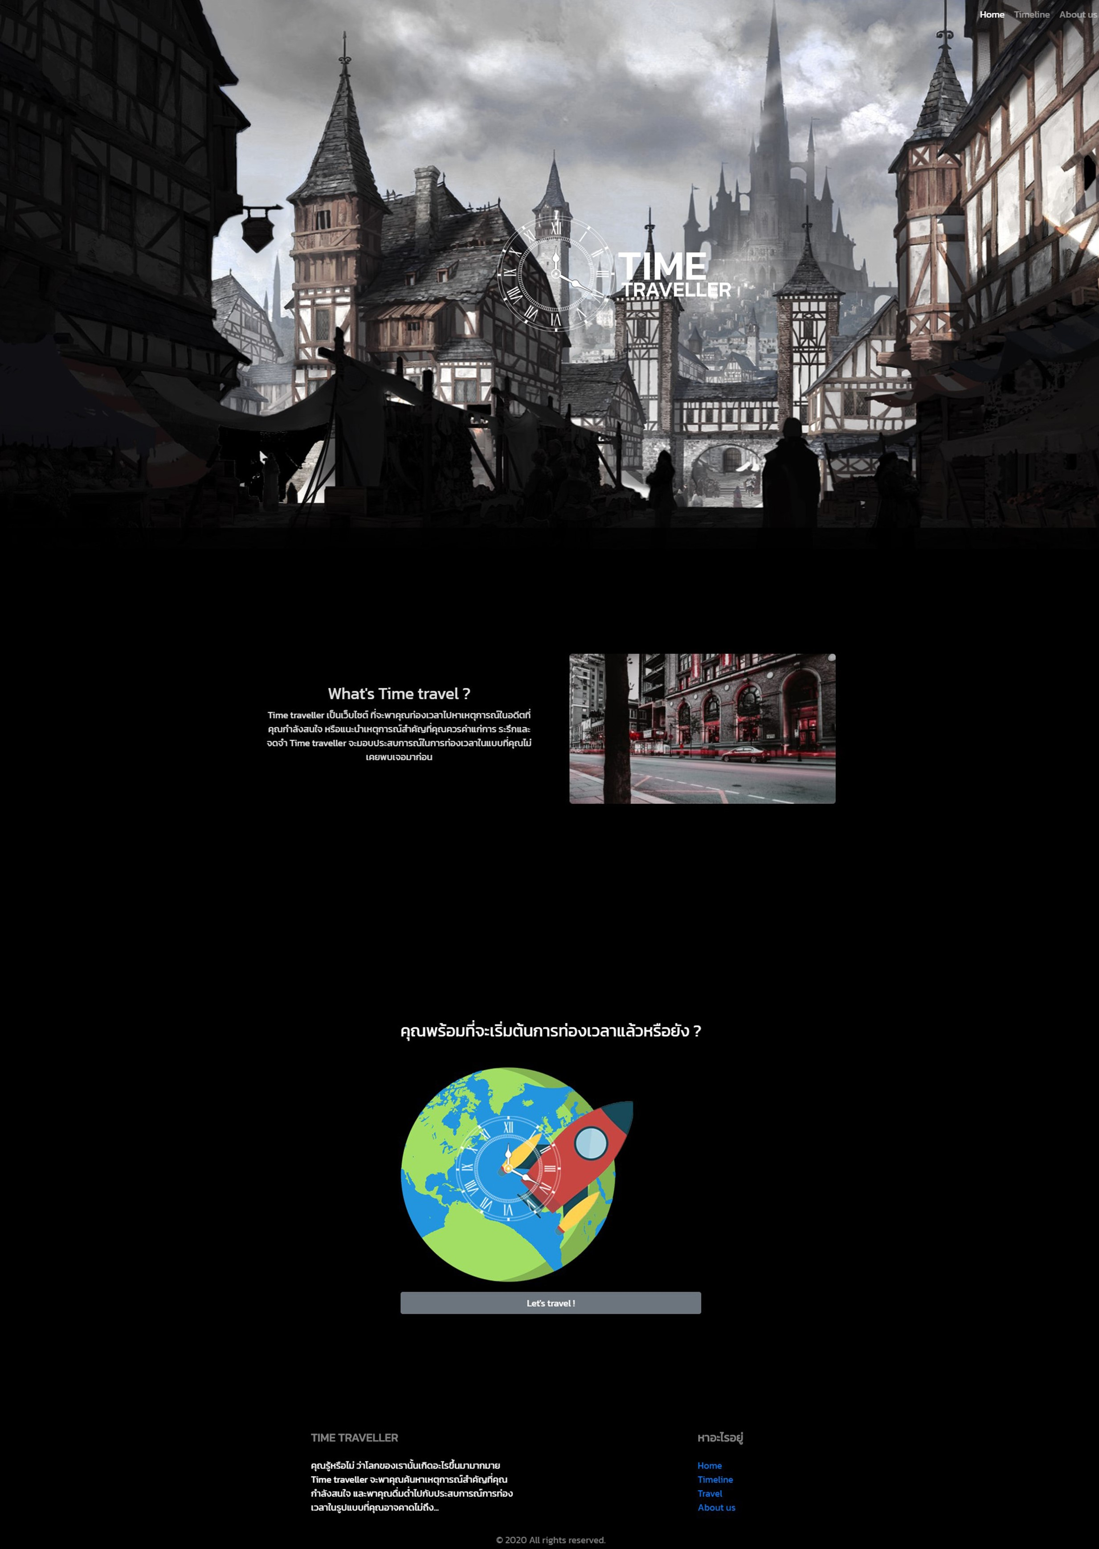
Design

Slide 7



Used Technology
HTML
CSS
BOOTSTRAP

Slide 8

PROTOTYPE PREVIEW

Slide 9
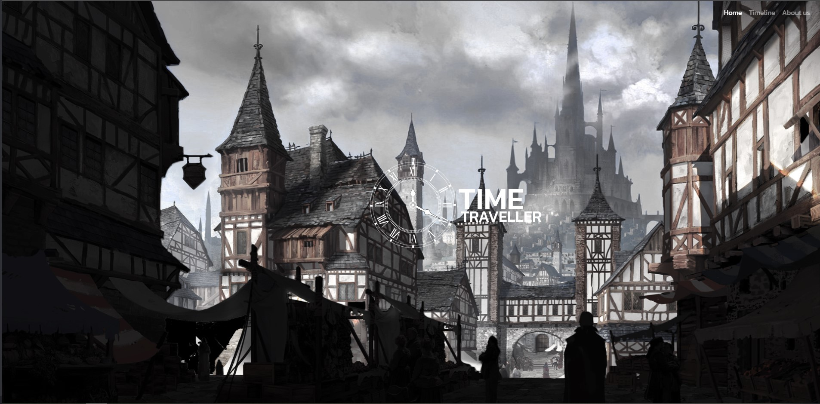

Slide 10
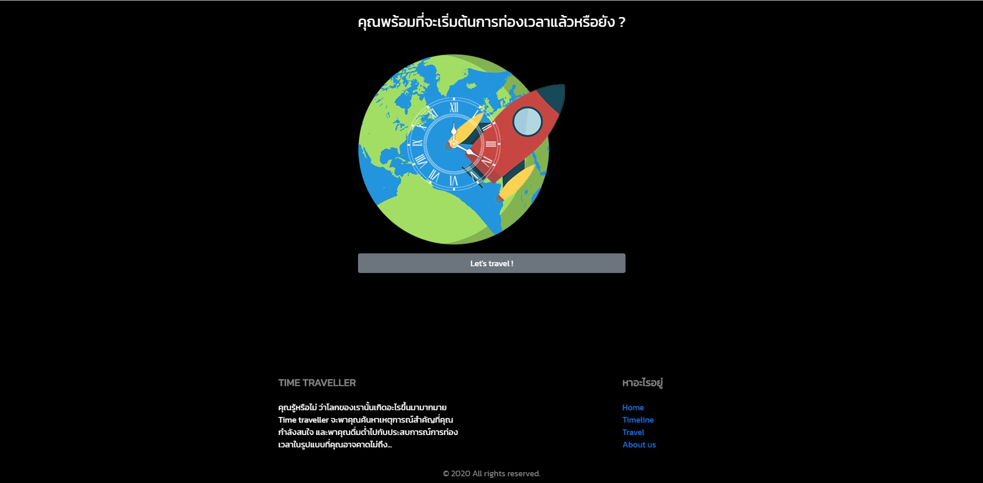

Slide 11
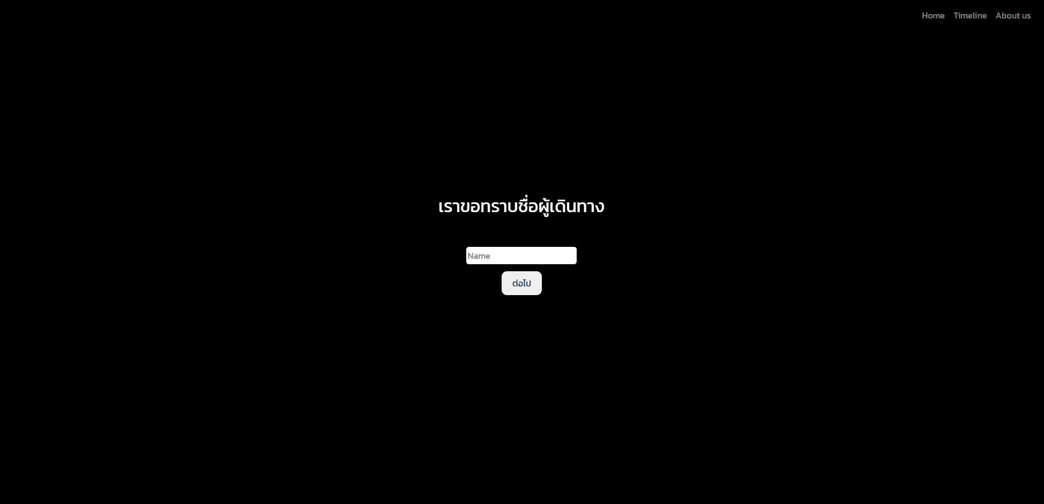

Slide 12
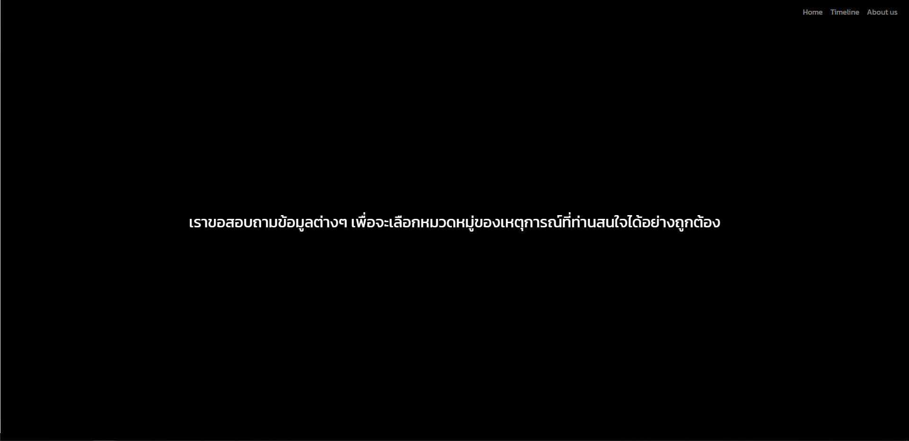

Slide 13
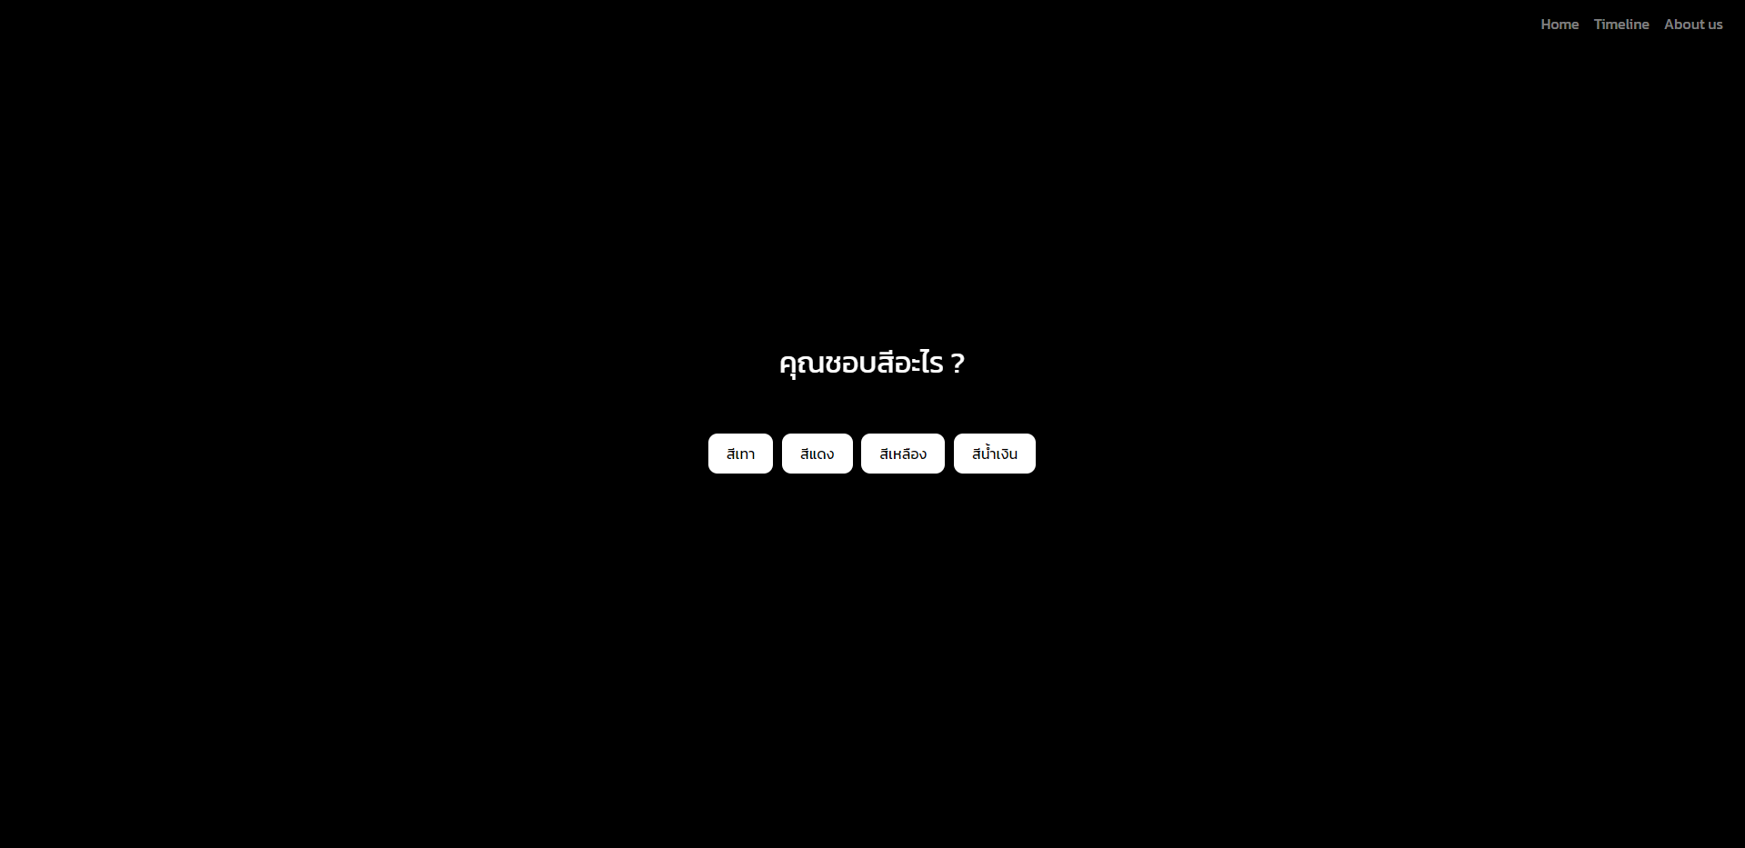

Slide 14
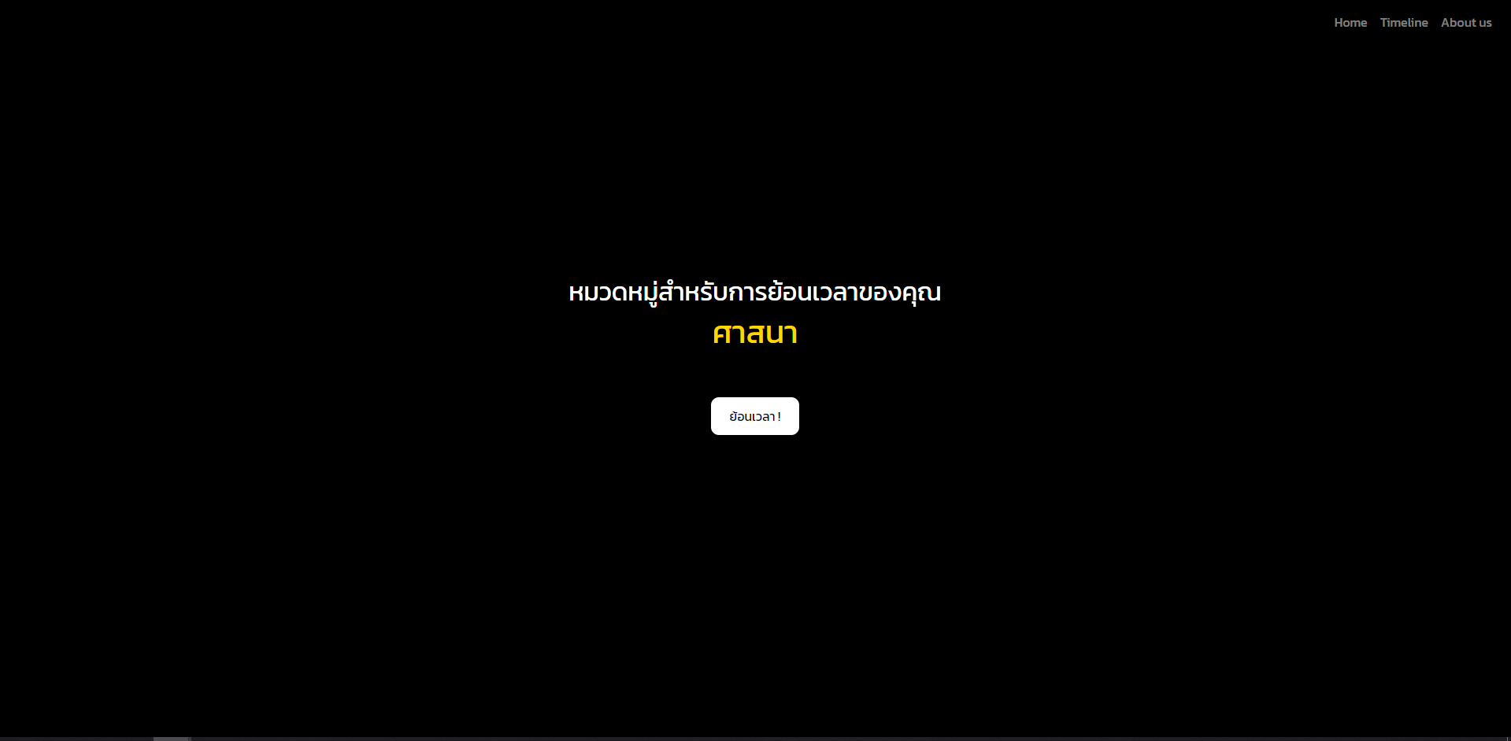

Slide 15
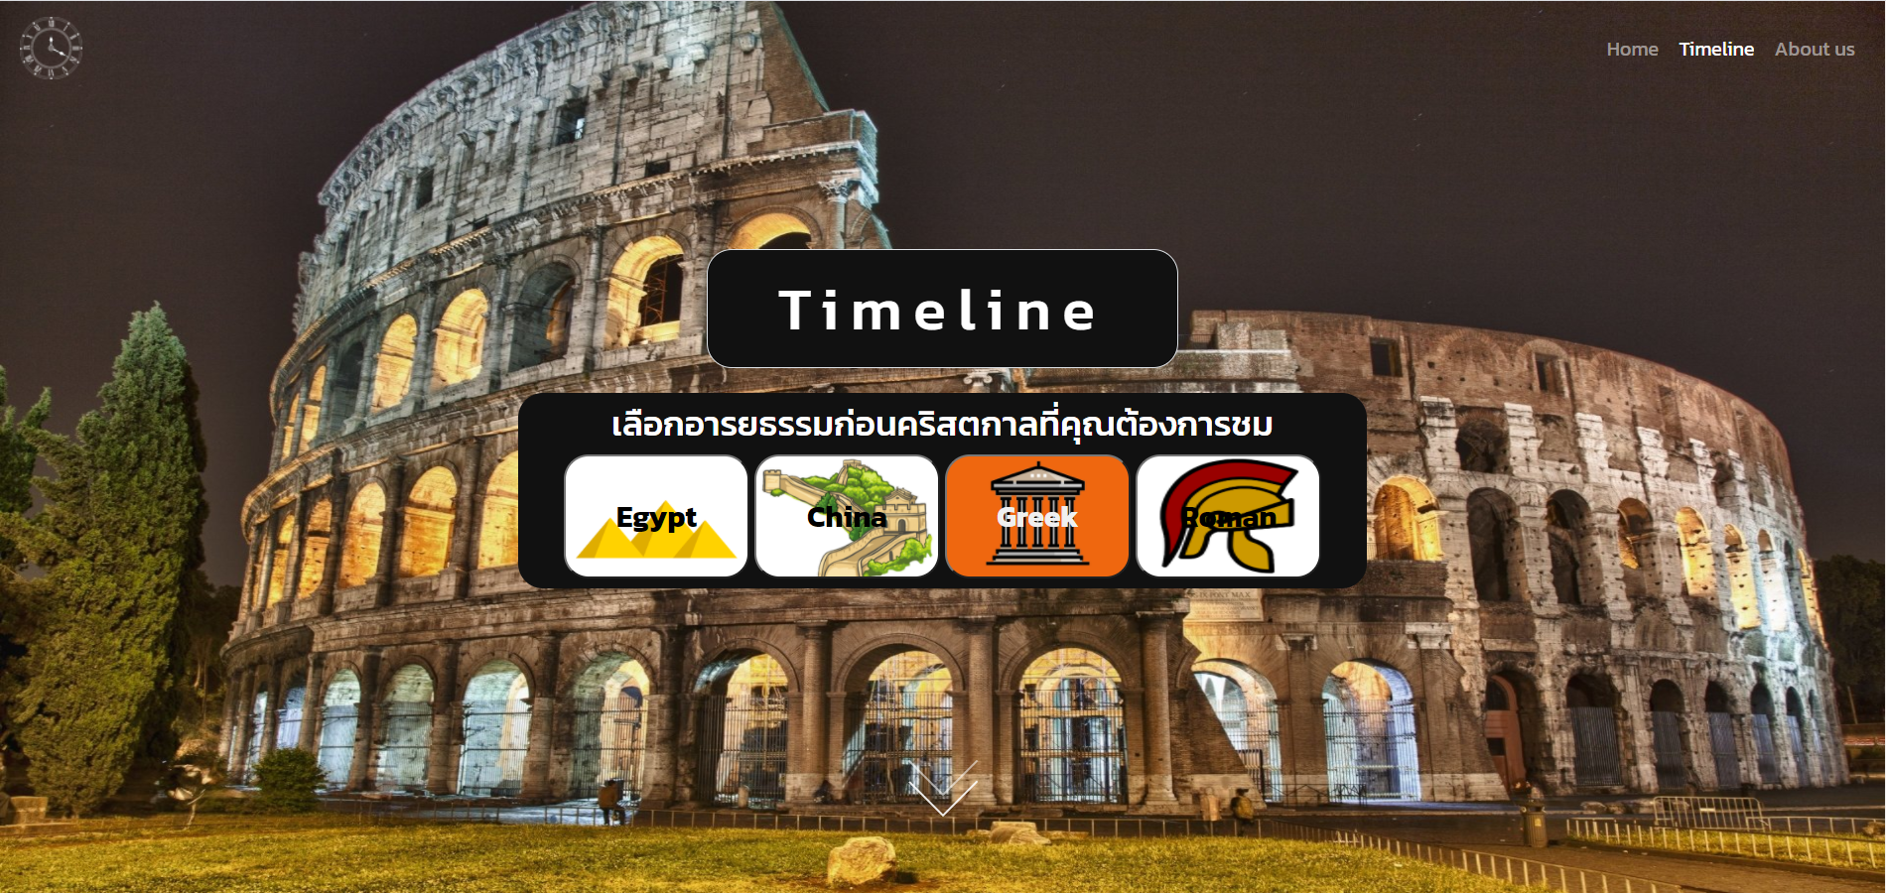

Slide 16
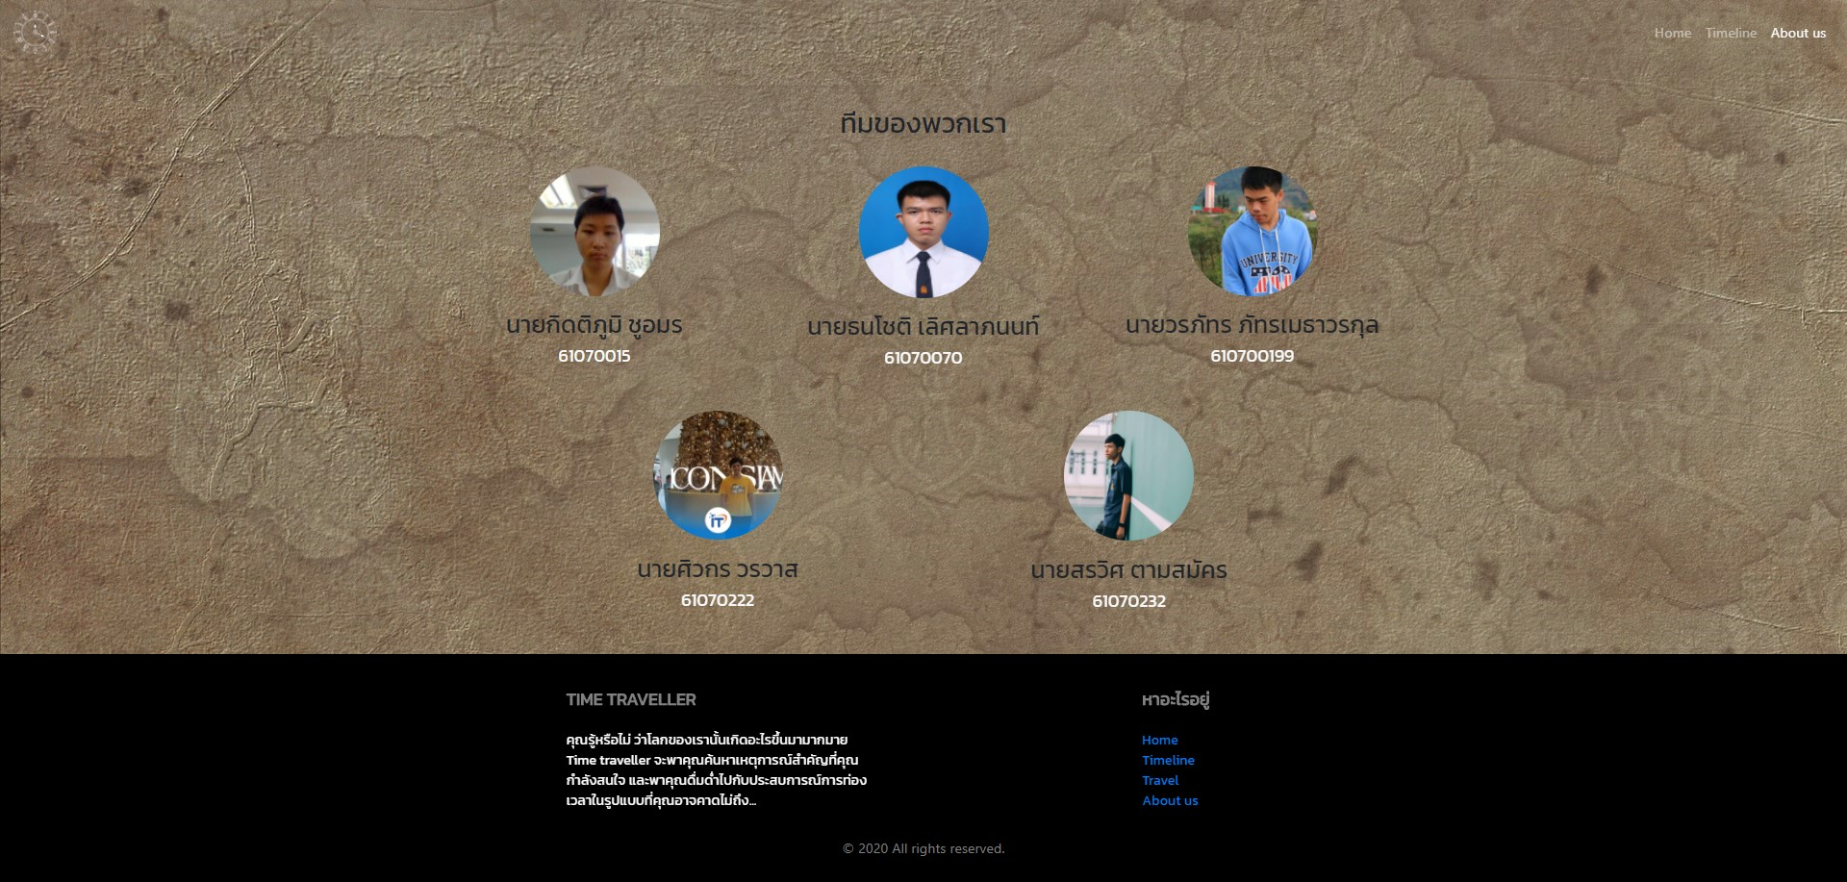

Slide 17
พัฒนาเว็บไซต์ที่สามารถตอบสนองสิ่งที่ผู้ใช้ต้องการค้นหาเรื่องราวในประวัติศาสตร์ให้ได้มากที่สุด
Challenge

Slide 18
สิ่งที่ได้จากการทำงาน
ได้รู้จักการใช้ framework ใหม่ๆ
ได้ลองใช้เทคนิคใหม่ๆ
เรียนรู้ประวัติศาสตร์จากการการหาข้อมูล

Slide 19
สิ่งที่ได้รับจากเว็บ
ได้รับรู้เหตุการณ์ในประวัติศาสตร์ทั้งแบบเจาะจงหมวดหมู่ และแบบเรียงลำดับเหตุการณ์
รู้จักบุคคลหรือเหตุการณ์สำคัญในประวัติศาสตร์ที่เป็นจุดเปลี่ยนแปลงยุคสมัย

